Slide 1
Week7-网络访问
梁廷楷

Slide 2
HttpWebRequest和HttpClient
命名空间：System.Net, System.Net.Http
官方文档：
HttpWebRequest：https://msdn.microsoft.com/zh-cn/library/system.net.httpwebrequest_members(v=vs.80).aspx
HttpClient：https://msdn.microsoft.com/en-us/library/system.net.http.httpclient(v=vs.118).aspx
民间博客：
HttpWebRequest：http://www.cnblogs.com/kissdodog/archive/2013/04/06/3002779.html
HttpClient：http://www.cnblogs.com/wywnet/p/httpclient.html

Slide 3
JSON和XML
JSON 是轻量级的文本数据交换格式
JSON 类似于XML，但比 XML 更小、更快，更易解析。
官方介绍：
http://www.w3school.com.cn/json/index.asp
XML 是一种标记语言，很类似 XAML
XML 的设计宗旨是传输数据，而非显示数据
XML 标签没有被预定义。您需要自行定义标签。
XML 被设计为具有自我描述性。
官方介绍：
http://www.w3school.com.cn/xml/

Slide 4
JSON和XML的解析
解析JSON可利用第三方的开源类库Newtonsoft.Json
使用教程：http://blog.csdn.net/coolszy/article/details/8606803
解析XML用系统自带的XML解析器即可
XmlDocument：
命名空间：Windows.Data.Xml.Dom
官方介绍：https://msdn.microsoft.com/zh-cn/library/windows/apps/windows.data.xml.dom.xmldocument.aspx

Slide 5
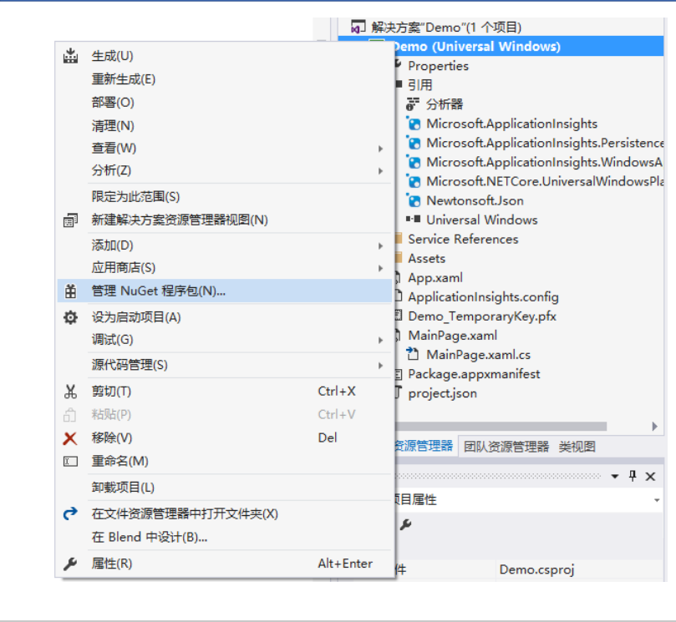
安装Newtonsoft.Json

Slide 6
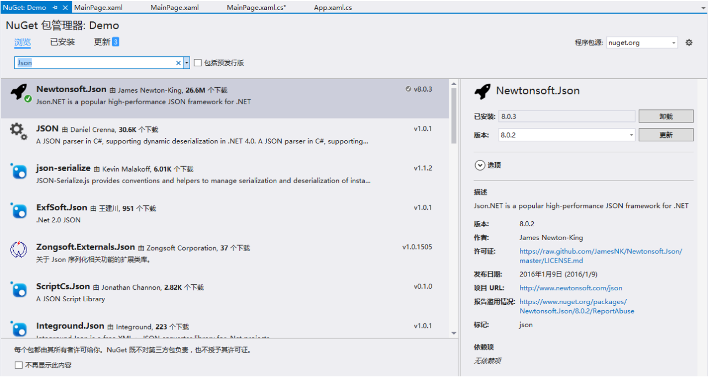
安装Newtonsoft.Json

Slide 7
作业要求
1
使用HttpWebRequest或HttpClient访问网络
2
查手机号码归属地，输入城市查天气，快递查询等生活实用功能至少完成一种
3
自行上网查找API（不可与Demo相同！）
4
对关键代码截图并解释
5
Bonus：完成两种不同的API，且分别为JSON和XML格式
6
Big Bonus：用CS模型进行socket编程，实现即时多人聊天

